Slide 1
مهارات الحاسب الآلي
المحاضرة الأولــــى

Slide 2
تقسيم الدرجات
التقييم
المجموع | تطبيقي | نظري | نوع التقييم
20 | - | 20 | اختبار أعمال السنة
80 | 40 | 40 | اختبار نهائي
100 | المجموع
قوانين الإختبارات

Slide 3
مصطلحات
تعريف المادة : هي مادة ندرس من خلالها المفاهيم الأساسية لتقنية المعلومات وكيفية استخدام الحاسب وإدارة الملفات وأهم التطبيقات المستخدمة،كذلك تتضمن أساسيات وتطبيقات التعليم عن بعد.

Slide 4
الفصل الأول: المفاهيم الأساسية لتقنية المعلومات
1. مقدمة الحاسب الآلي.
2. مكونات الحاسب الآلي (المادية و البرمجية).
3. توظيف الحاسب في قطاعات المجتمع.
4. مقدمة في شبكات الحاسب الآلي.
5. تطوير البرمجيات وفوائد استخدام المستندات الإلكترونية.
6. الفيروسات.

Slide 5
الفصل الأول: المفاهيم الأساسية لتقنية المعلومات
مقدمة الحاسب الآلي
المحاضرة الأولى

Slide 6
مقدمة تاريخية وأجيال الحاسب
إن واقع الحاسب الألي لم يكن وليد الصدفة ، لا بل مر بمراحل
وتطورات في مجال الدوائر الكهربائية والمنطقية والبرمجيات.
أطلق عل كل مرحلة من هذه المراحل اسم (جيل ) بناء على التطور التكنولوجي المتبع في تصميم الحاسبات.

Slide 7
أجيال الحاسب /
الجيل الأول( 1946 ، 1958 ):
استخدم في تصميم حاسبات هذا الجيل الصمامات المفرغة.
خصائص أجهزة الكمبيوتر من هذا الجيل:
كبير الحجم والوزن الثقيل
ويتم قياس سرعة بالمللي ثانية
تستهلك طاقة كهربائية عالية وبالتالي توليد كميات كبيرة من الحرارة.
مثال : حاسبات IBM

Slide 8
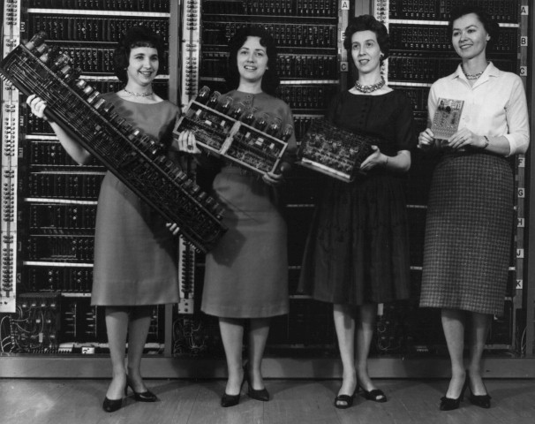

Slide 9
الجيل الثاني( 1958 - 1965 )
استخدم في تصميم حاسبات هذا الجيل الترانزستور
خصائص أجهزة الكمبيوتر من هذا الجيل
أصغر حجما ووزنا من الجيل الأول
السرعة العالية مقارنة مع الجيل الأول
لا تستهلك طاقة كهربائية عالية وبالتالي لا ينتج درجة حرارة عالية تقاس سرعته بالميكرو ثانية

Slide 10
الجيل الثالث( 1965 - 1972 )
استخدمت الدوائر المتكاملة (IC) integrated circuits خصائص أجهزة الكمبيوتر من هذا الجيل: 1. أعلى قدرة على التنفيذ ويتم قياس السرعة بالنانوثانية 2. تستهلك طاقة أقل من الجيل الثاني وبالتالي تخفيض أكبر في الحرارة الناتجة عن التشغيل.
3. أقل حجما من الترانزستور.

Slide 11
• الجيل الرابع(1972 - 1980 )
خصائص أجهزة الكمبيوتر من هذا الجيل: 1. سرعة عالية جداً تقاس بالهيرتز
2. ظهرت الدوائر المتكاملة الواسعة النطاق(LIC)، وهي تحتوي على رقاقة الملايين من الترانزستورات 3. وأدى ذلك إلى ظهور المعالجات الدقيقة
Micro Processor
4. ظهرت الحاسبات الصغيرة الحجم
Mini Computer

Slide 12
تعريفات
تعريف الحاسب الآليcomputer
هو عبارة عن آلة الكترونيه يمكن بواسطتها تخزين البيانات ومعالجتها لاستخراج المعلومات، ومن ثَمَّ استرجاعها مرة أخرى متى ما طلب ذلك.
Information and Data
المدخلات للجهاز تسمى بيانات حيث يقوم الحاسب بمعالجتها أو تخزينها و أما المخرجات عبارة عن معلومات أو نتائج.

Slide 13
الفرق بين البيانات والمعلومات
المعلومة:information
هي المعاني أو المفاهيم التي يتم إدراكها من قبل الإنسان وتعرف أيضاً بأنها البيانات بعد معالجتها حسب حاجة المستخدم.
البيانات :data
هي الشكل الخارجي الذي تظهرة تلك البيانات وتعرف أيضاً بأنها المعلومات قبل المعالجة لإفادة المستخدم.
Data
Processing
Information

Slide 14
مميزات الحاسب الآليه
السرعة: في إجراء العمليات الحسابية و معالجة البيانات.
الدقة: حيث أن نسبة خطأها بسيطة جداً لدرجة إهماله.
إمكانية التخزين: لكم هائل من المعلومات سواء على أقراص داخليه (تخزين داخلي) أو على أقراص خارجية (تخزين خارجي).
اقتصادية من ناحيتين (التكلفة, الوقت)
الاتصالات الشبكية: توفر خدمات الاتصال الشبكي السريع مما يوفر الوقت و المجهود و التكلفة مثل: خدمة الشبكة العالمية (الويب، الإنترنت).

